Slide 1
Juntos pelo
Respeito.
Firjan 2024

Slide 2
Pensa
comigo:
todos juntos reforçando o respeito
O que faz com que exista desrespeito?
Grant Thornton
@eticalizando

Slide 3
Basicamente
5 fatores
todos juntos reforçando o respeito
Grant Thornton
Pessoas que não entendem o problema
Pessoas que não querem entender
o problema
Pessoas que entendem o problema, mas não sabem o que fazer
Problemas de
comunicação
Influência do contexto
@eticalizando

Slide 4
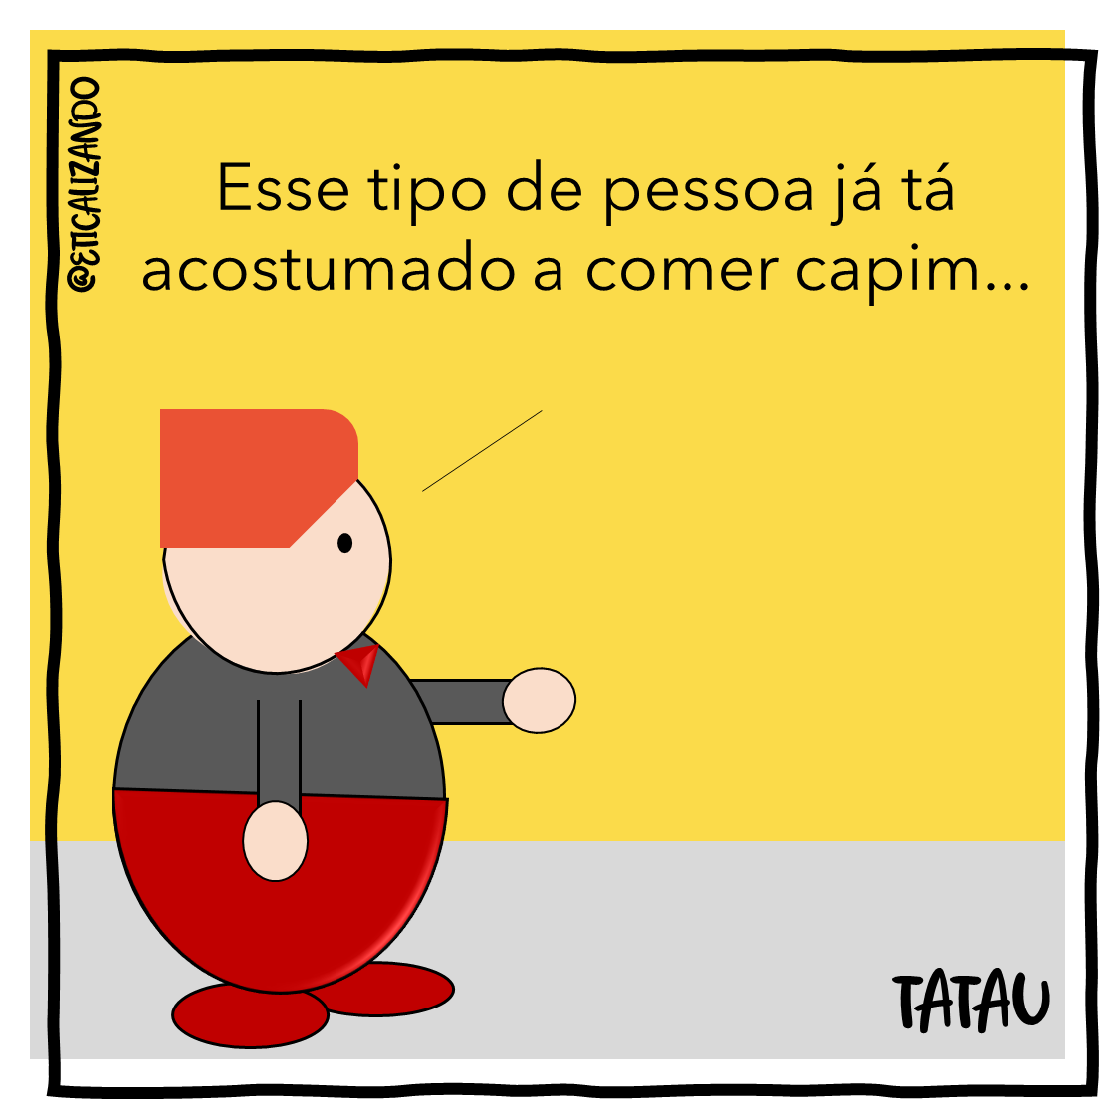
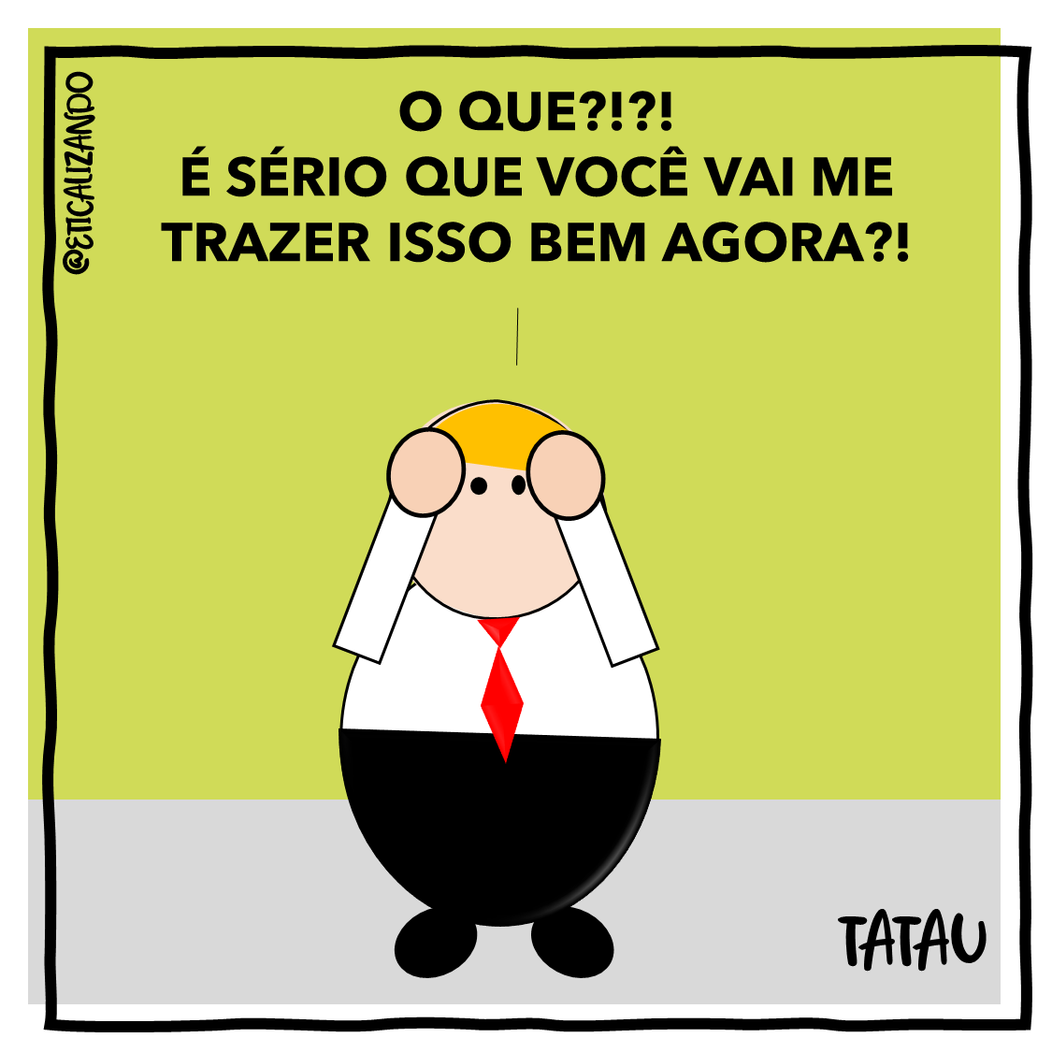
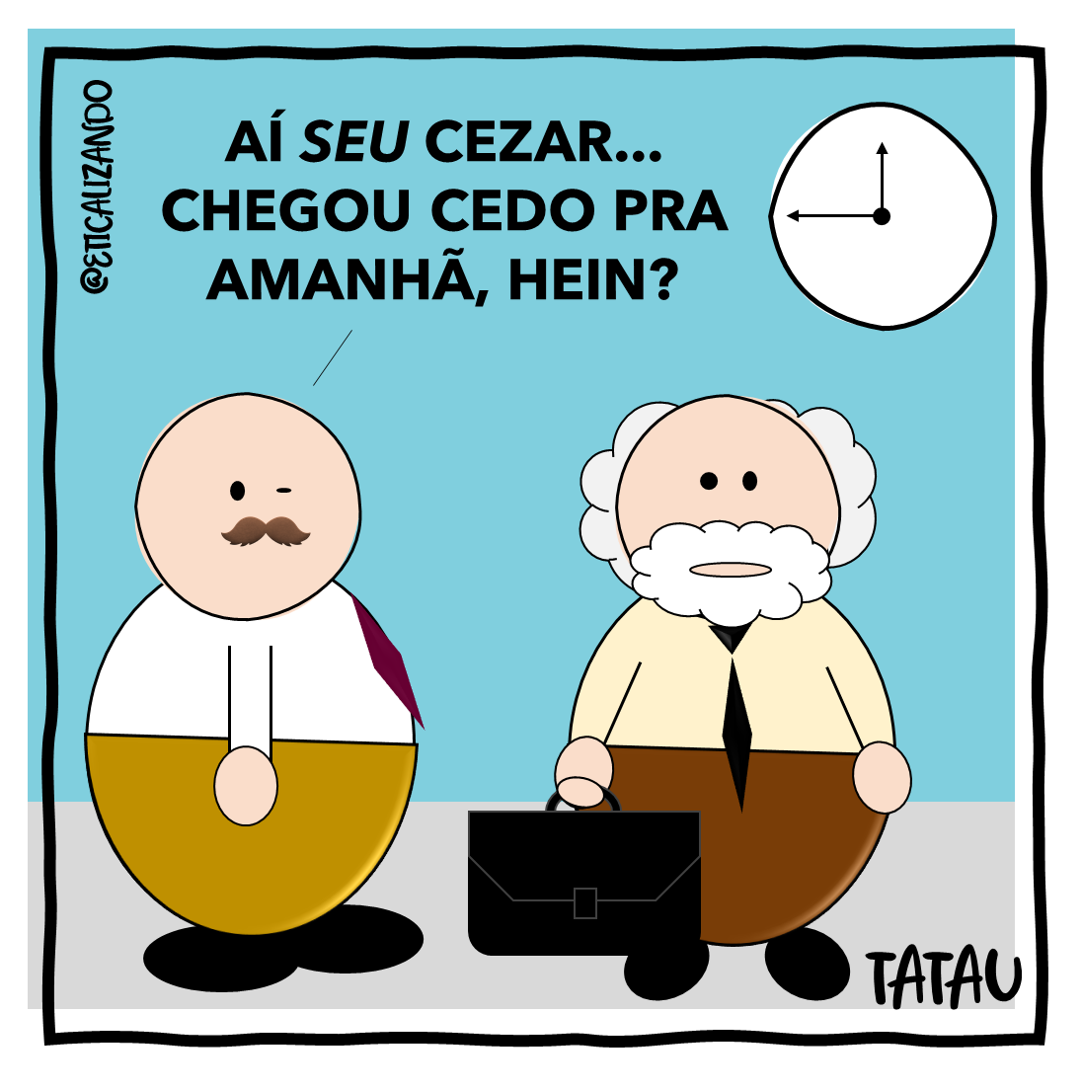
As agressões
morais
todos juntos reforçando o respeito
Assédio
Moral
Relação
por Injúria
Grant Thornton
Agressões
Pontuais
Comportamento
Moral Inadequado
@eticalizando

Slide 5
todos juntos reforçando o respeito
Vamos
conhecê-las:
Grant Thornton
@eticalizando

Slide 6
Modos de
agressões sexuais
todos juntos reforçando o respeito
VISUAL
VERBAL
Gestos obscenos;
Exposição de pornografia;
Estímulos ou exposições visuais impróprios;
Olhares indevidos ou “secadas”
Piadas de cunho sexual;
Comentários insinuantes;
Elogios inadequados;
Convites indevidos;
Comentários grosseiros ou sexualmente impertinentes;
Chantagens em troca de vantagens sexuais.
Grant Thornton
FÍSICO
DIGITAL
Toques inadequados;
Abraços impróprios;
Carinhos não desejados;
Beijos inconvenientes;
Apertos de mão mal intencionados;
Passadas de mão e “tapas”;
Encostadas indevidas;
Mensagens de texto com conteúdo indevido;
Fotos ou vídeos inadequados;
Memes e piadas impróprios;
Gravações de voz e sons inconvenientes;
@eticalizando

Slide 7
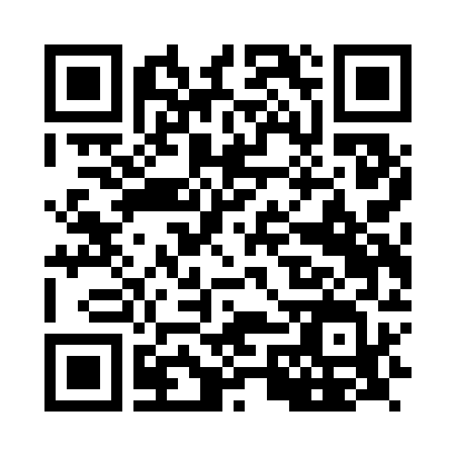
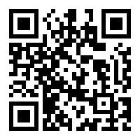
eticalizando
OBRIGADO
www.eticalizando.com.br
Email: hencsey@eticalizando.com.br
LinkedIn
Instagram

